Slide 1
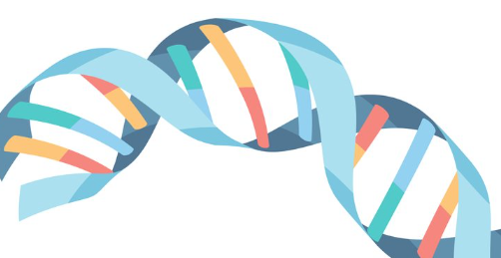
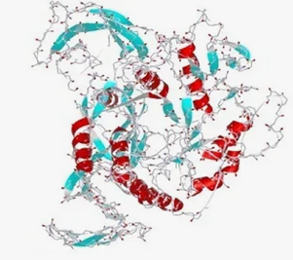
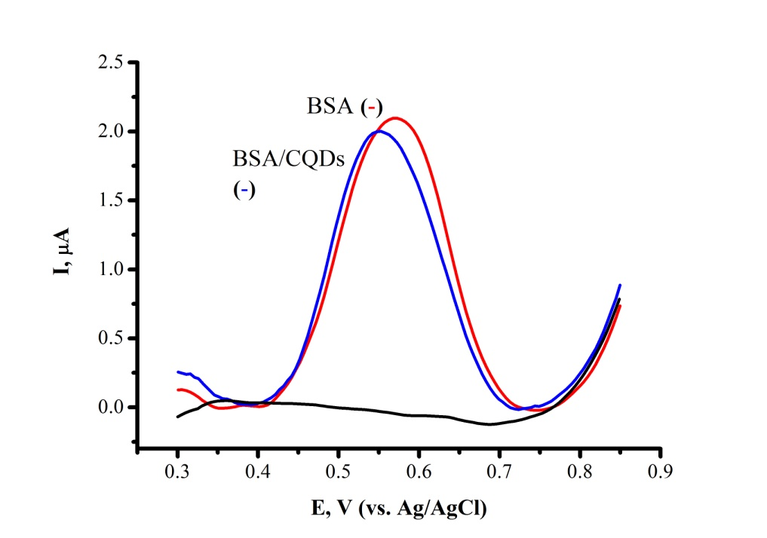
dsDNA
DNA (-)
DNA/CQDs
(-)
CQD
Albumin
(BSA)

